Slide 1
Будь функционально грамотным.
37 текстов и 200 заданий

Slide 2

БУДЬ ФУНКЦИОНАЛЬНО ГРАМОТНЫМ. 37 текстов и 200 заданий
Сборник заданий по разнообразным видам функциональной грамотности, вопросов и ответов к этим заданиям.
Особенности заданий, представленных в сборнике:
Разнообразные тексты. Газетные статьи, научные публикации, презентации, графики, инфографика и др.
Актуальные тексты. О коронеовирусе и Гарри Поттере, стриминговых платформах и баскетболе, криптовалютах и и спамерах и многие другие.
Оригинальные авторские задания. Сформулированы так, чтобы это было интересно, полезно и не стандартно.
Широкий спектр видов заданий: от сравнительного анализа до сокращения текста, от изменения стиля статьи до составления плана действий.
Задания на несколько видов грамотности: к одному и ому же тексту задания направлены на развитие нескольких видов грамотности.
Развернуты ответы к заданиям
Код: 41-0682-01
Параметры: 60*90/16, 144 стр., 2 краски

Slide 3
ОБ АВТОРЕ
Динаев Алихан Мавладиевич – учитель обществознания и права, абсолютный победитель Всероссийского конкурса «Учитель года России 2018», победитель Всероссийского
конкурса просветителей «Лига лекторов». Возглавляет Педагогическую мастерскую
в Чеченском государственном педагогическом университете.
  Дорогие читатели! Искренне верю, что эта
книга будет вам интересна и полезна, поможет вам стать лучше как педагог, как профессионал, как личность. Вас ждут десятки текстов (отрывки из СМИ и романов, интервью, таблицы, инфографики, диаграммы и др.), сотни оригинальных авторских заданий и ответов к ним. Разнообразие текстов и типов заданий, их актуальность, яркий и нестандартный стиль изложения, подробные ответы и инструкции по созданию собственных заданий — всё это и многое другое поможет вам, дорогие учителя и студенты педвузов,
не только развить свою функциональную грамотность — читательскую, математическую, естественно-научную, финансовую, но и стать более креативным педагогом. Поехали!
Notes:
Основные тренды в образовании:
Индивидуальное обучение.
Благодаря технологиям персонализированное обучение стало более жизнеспособным.
Социальное обучение.
Социальные сети и сообщества пользователей позволяют взаимодействовать, обмениваться, создавать связи.
Развитие навыков межличностного общения.
Критическое мышление, аналитические навыки, навыки решения проблем, инициативность, новаторство и многое другое – навыки, без которых уже сегодня сложно выстраивать свой путь.
Смешанное обучение.
Сочетание онлайн и офлайн инструментов в образовании
Микрообучение.
Стремительный поток информации и необходимость в нем ориентироваться ведет к тому, что традиционное обучение уступает новым методам.
Геймификация.
Включение игровых механик помогает развивать soft skills, связанные с поведением человека, социальными отношениям, управлением эмоциями.
Функциональная грамотность
и модель STEAM (наука, технология, инженерия, искусство, математика) позволяет учащимся понять предмет, а не просто его изучить.
SmartReading – короткое изложение содержания книги (саммари) как в классическом (буквенном) формате, так и в аудиоформате

Slide 4
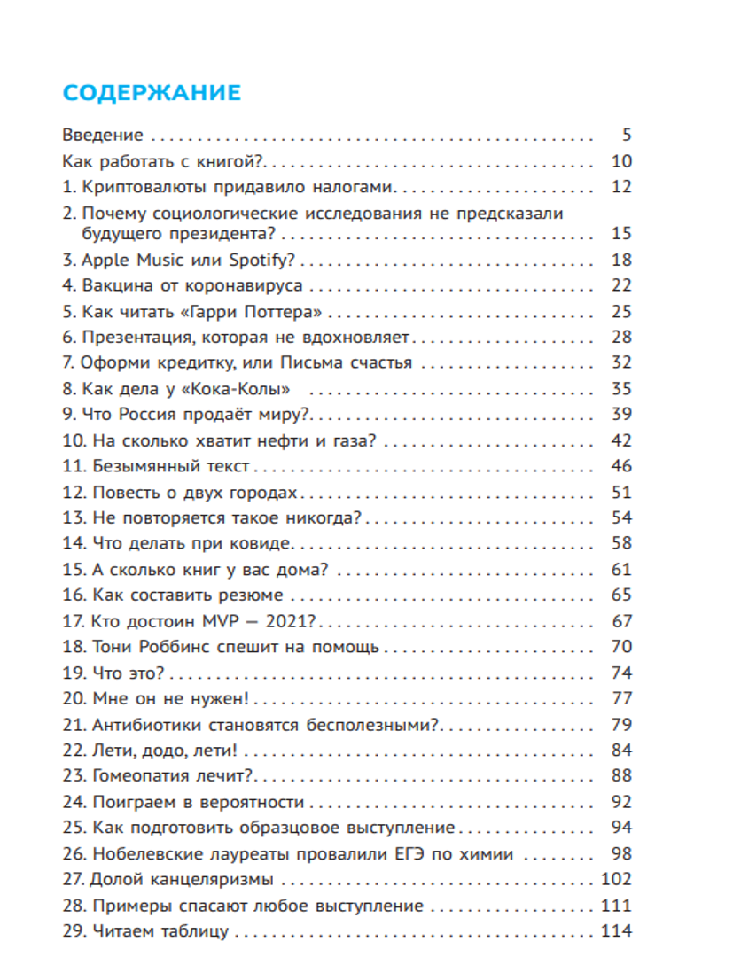
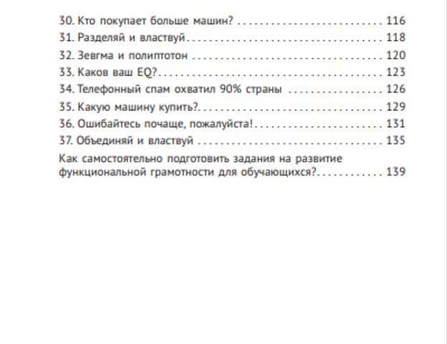
СОДЕРЖАНИЕ
Notes:
Основные тренды в образовании:
Индивидуальное обучение.
Благодаря технологиям персонализированное обучение стало более жизнеспособным.
Социальное обучение.
Социальные сети и сообщества пользователей позволяют взаимодействовать, обмениваться, создавать связи.
Развитие навыков межличностного общения.
Критическое мышление, аналитические навыки, навыки решения проблем, инициативность, новаторство и многое другое – навыки, без которых уже сегодня сложно выстраивать свой путь.
Смешанное обучение.
Сочетание онлайн и офлайн инструментов в образовании
Микрообучение.
Стремительный поток информации и необходимость в нем ориентироваться ведет к тому, что традиционное обучение уступает новым методам.
Геймификация.
Включение игровых механик помогает развивать soft skills, связанные с поведением человека, социальными отношениям, управлением эмоциями.
Функциональная грамотность
и модель STEAM (наука, технология, инженерия, искусство, математика) позволяет учащимся понять предмет, а не просто его изучить.
SmartReading – короткое изложение содержания книги (саммари) как в классическом (буквенном) формате, так и в аудиоформате

Slide 5
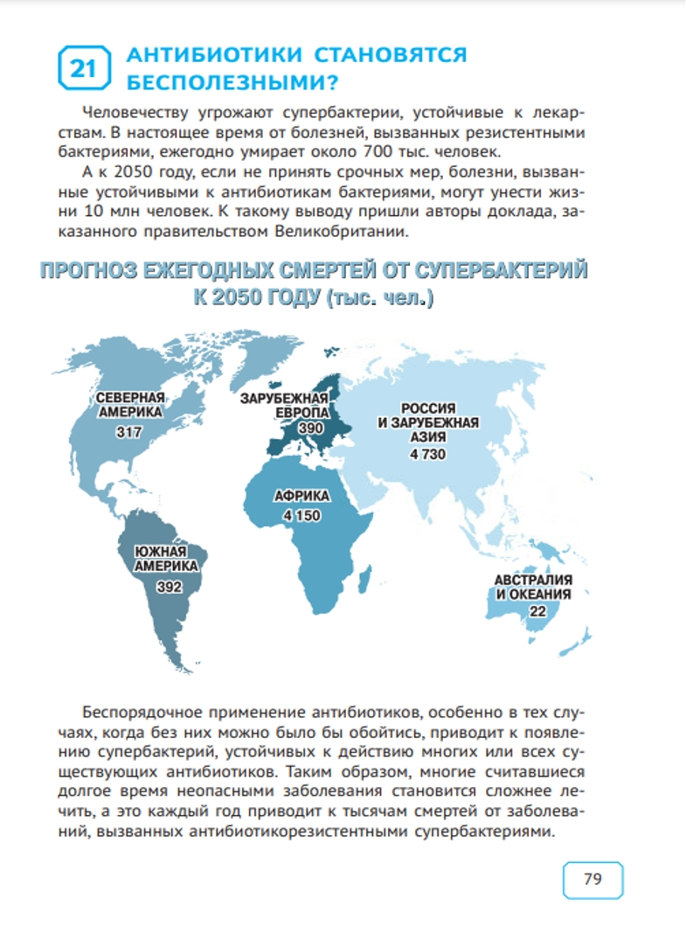
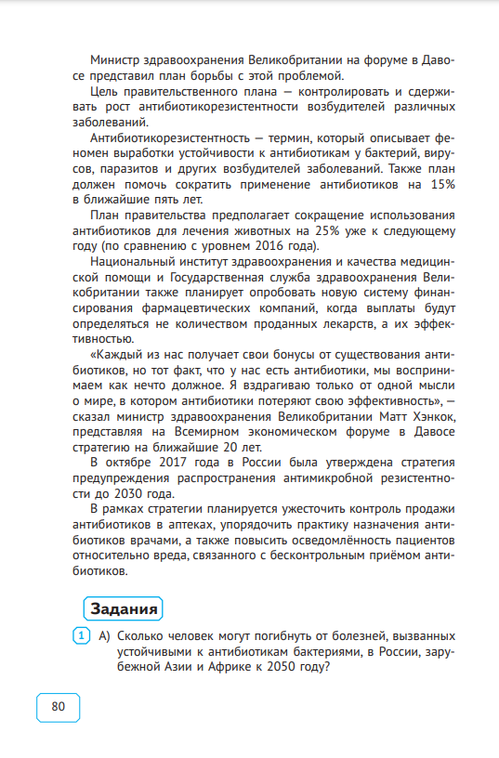
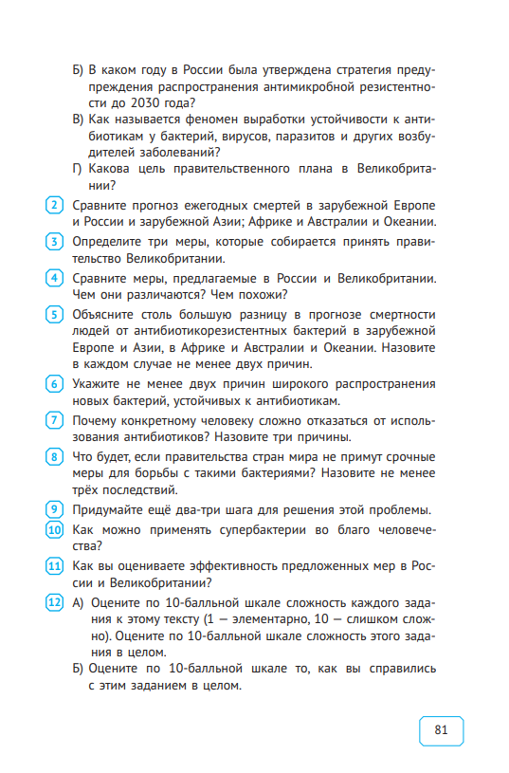
ПРИМЕРЫ

